Slide 1
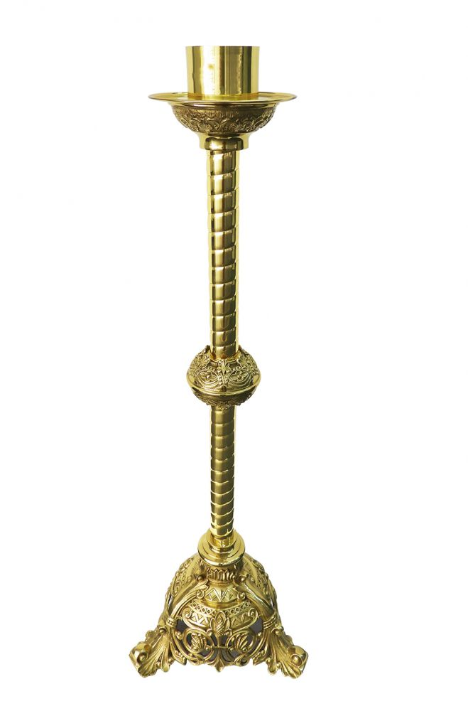
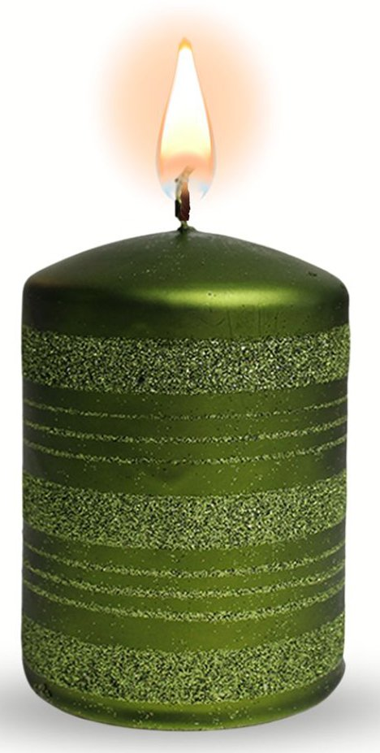
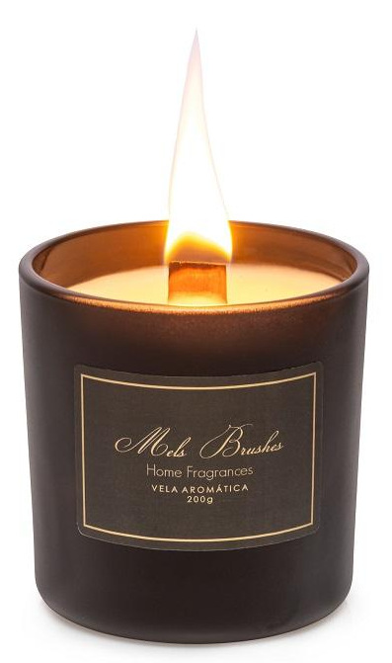
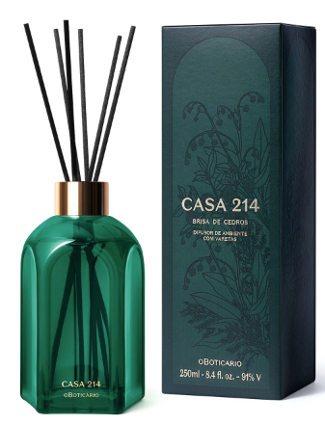
Decoração
12/2024

Slide 2
Categorias
Decoracao > Acessorios e Difusor de Ambiente
Decoracao > Objetos Decorativos > Miniatura Decorativa
Decoracao > Velas e Acessorios > Candelabro, Castical e Porta Vela
Decoracao > Velas e Acessorios > Vela Aromatica
Decoracao > Velas e Acessorios > Vela Decorativa, Diversas e Religiosa

Slide 3
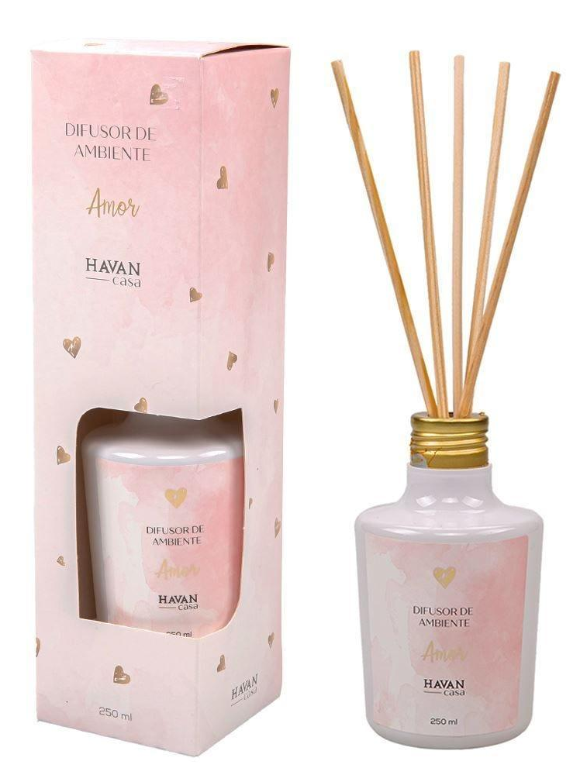
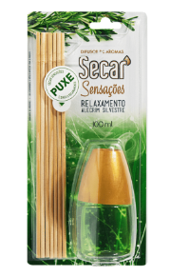
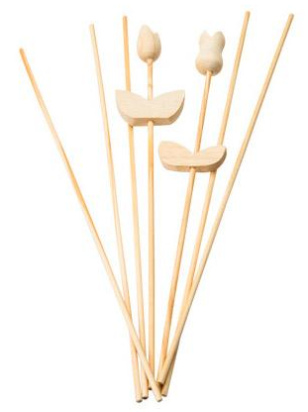
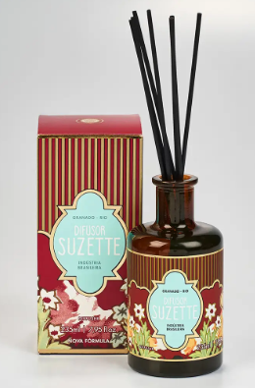
Decoracao > Acessorios e Difusor de Ambiente
O difusor de ambiente é um acessório utilizado com o objetivo de espalhar perfume em um determinado espaço, composto por um frasco, fragrância e várias varetas, geralmente de madeira, que são mergulhadas dentro do produto, absorvem a fragrância e liberam pouco a pouco o aroma no ambiente. Existem vários formatos e designs.
Entram nesta categoria as varetas utilizadas no difusor.

Slide 4
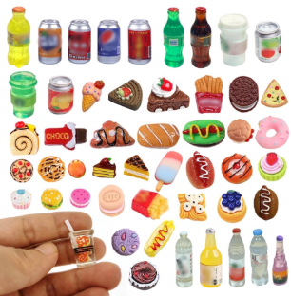
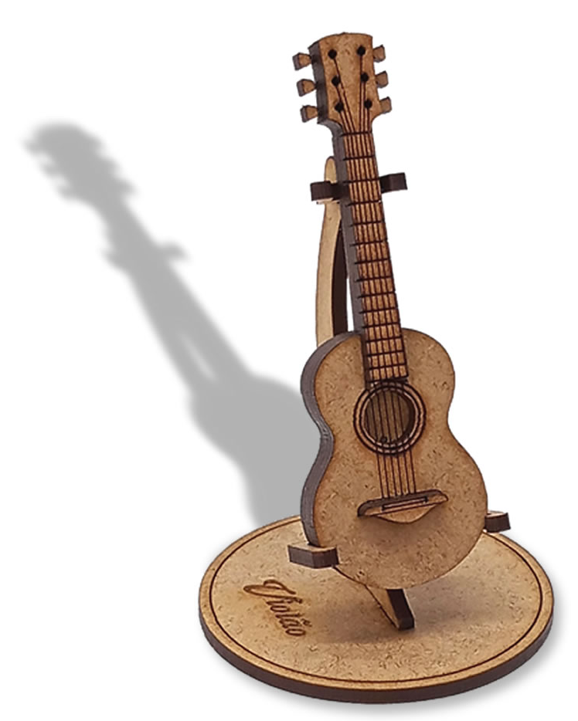
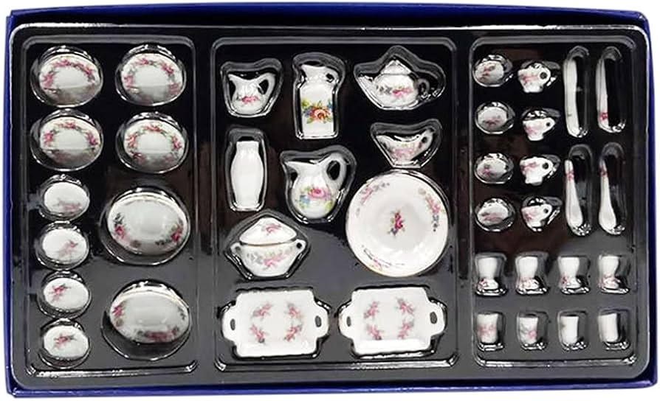
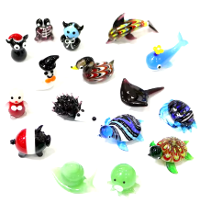
Decoracao > Objetos Decorativos > Miniatura Decorativa
Miniatura decorativa é um objeto que reproduz algo que já existe porém em tamanho reduzido, podendo ser um móvel, animal, prédio, etc. Não tem valor sentimental.
A miniatura é o tamanho reduzido de um objeto, enquanto o item colecionável é objeto de valor para o colecionador, que pode ser ou não uma miniatura. Nem toda miniatura é um item colecionável, mas muitas podem ser consideradas se tiverem valor no mercado ou para o colecionador.
Alguns exemplos são instrumentos musicais, itens de cozinha em miniatura, peças de porcelana, de vidro, entre outros.

Slide 5
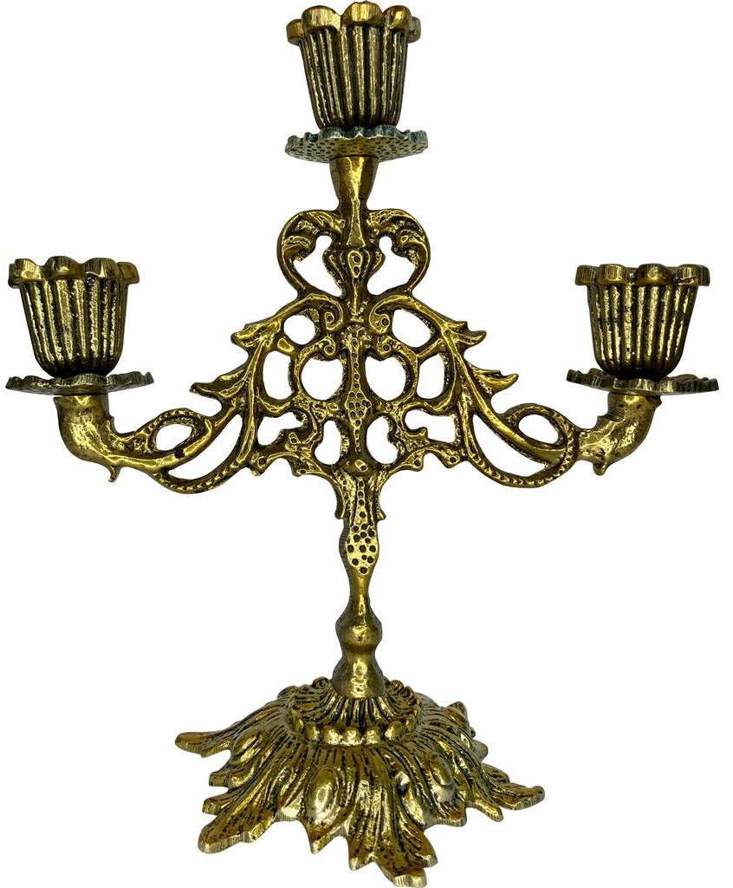
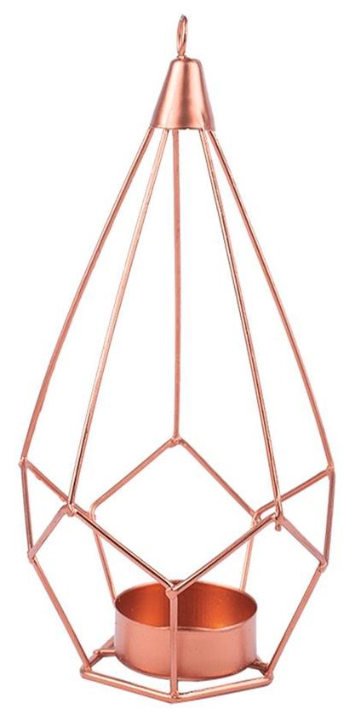
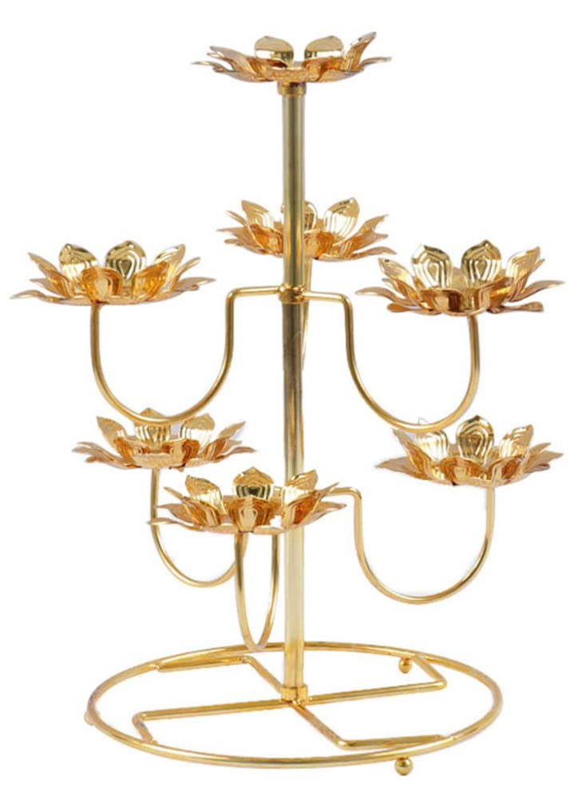
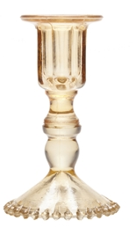
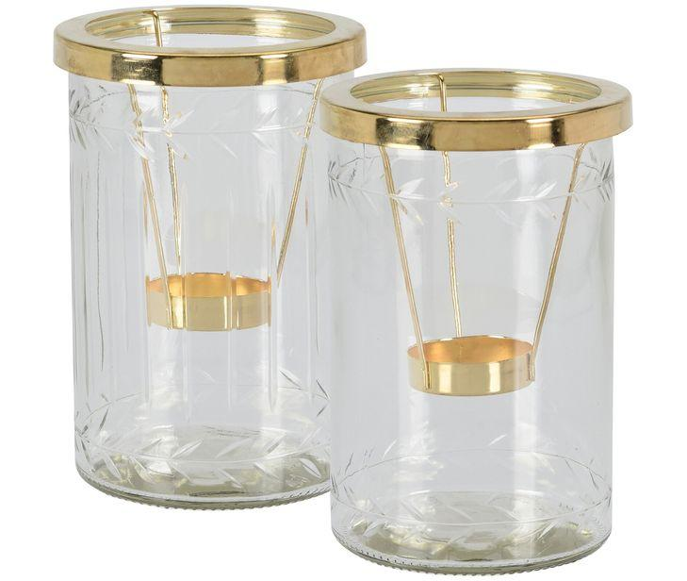
Decoracao > Velas e Acessorios > Candelabro, Castical e Porta Vela
Castiçal utensílio de materiais diversos (metal, madeira, porcelana etc.), com base de apoio, e em cuja parte superior há um bocal onde se coloca uma vela para iluminar. É, basicamente, um suporte para velas.
Candelabro é um castiçal para mais de uma vela.
Porta velas é um acessório perfeito para velas nos mais variados estilos. Pode ser feito em vidro, metal ou cerâmica, em diversos formatos e tamanhos. Sua utilização na decoração é válida tanto para ambientes internos quanto espaços externos.

Slide 6
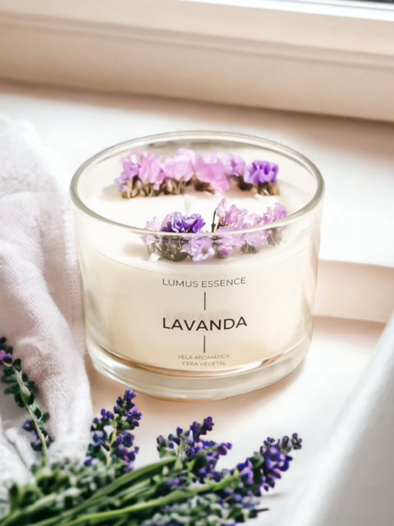
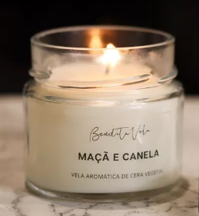
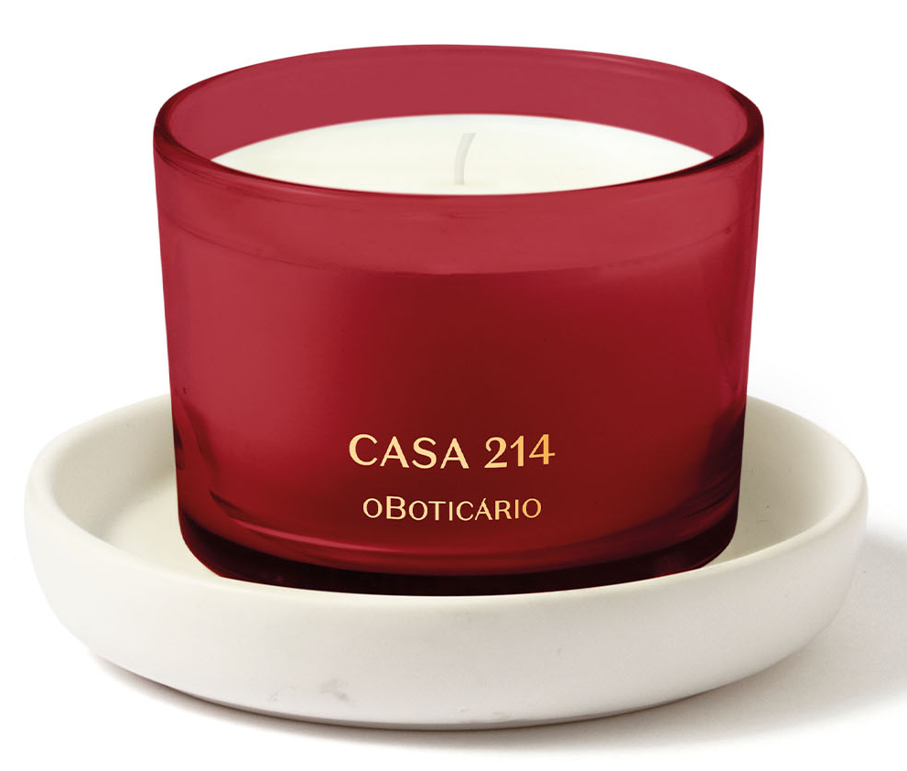
Decoracao > Velas e Acessorios > Vela Aromatica
Vela aromática ou perfumada, como o próprio nome diz, perfuma o ambiente e explora sensações relacionadas ao sentido do olfato. Possuem fragrâncias delicadas que ajudam a relaxar, aliviar o estresse, promover o sono tranquilo, aumentar a concentração e até mesmo estimular a criatividade.

Slide 7
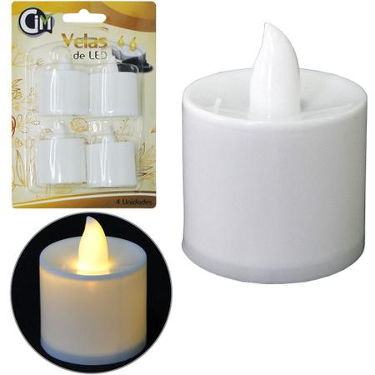
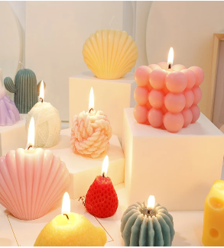
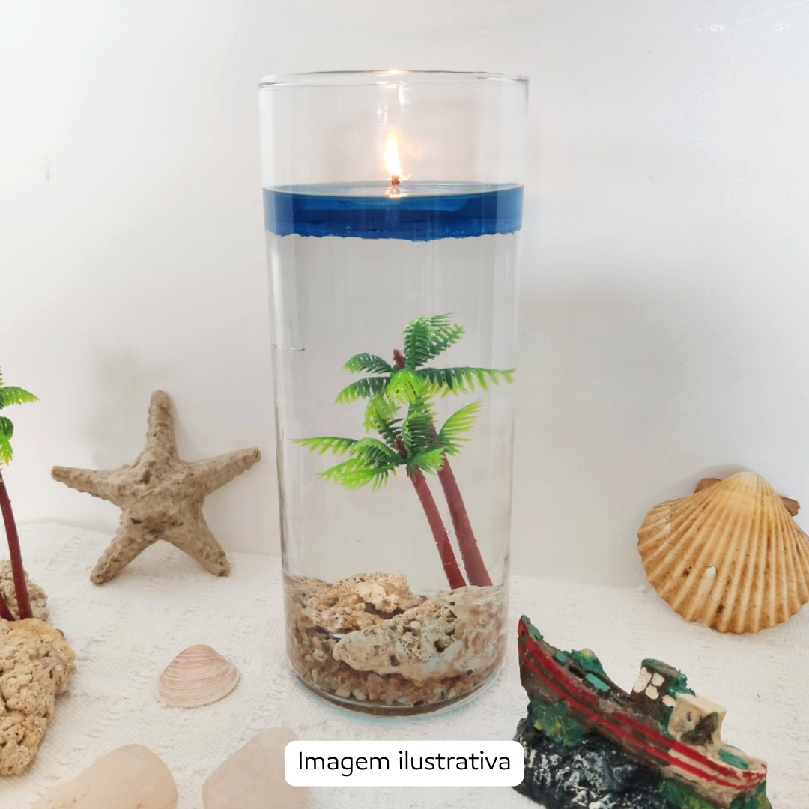
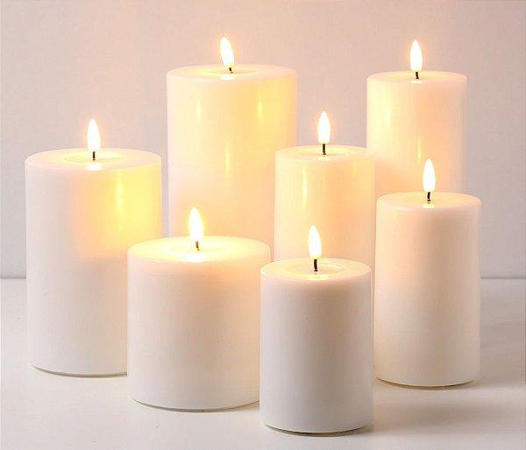
Decoracao > Velas e Acessorios > Vela Decorativa, Diversas e Religiosa
Vela ou candeia é uma fonte de luz que consiste tipicamente num pavio inserido num combustível sólido, tipicamente parafina. A função do pavio é ser queimado no intuito de produzir fogo, e este, por sua vez, iluminar o ambiente.
Iremos classificar também as velas eletrônicas de led.

Slide 8
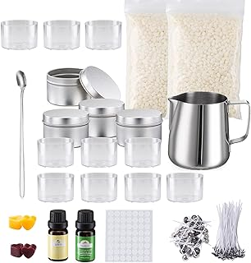
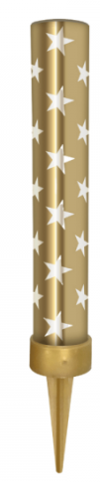

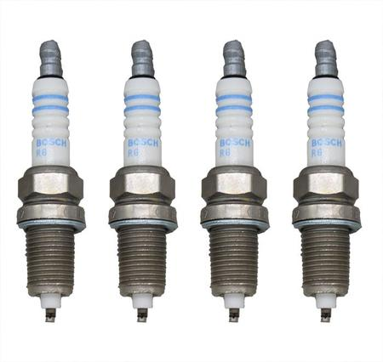
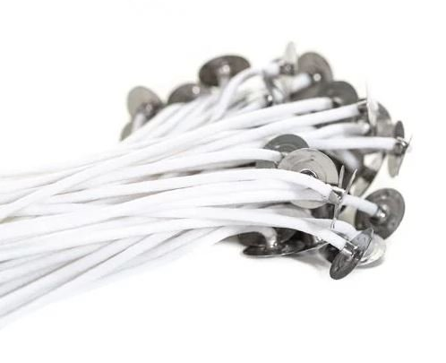
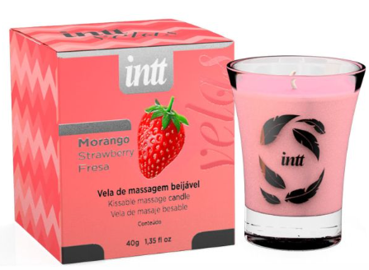
ATENÇÃO PARA A CLASSIFICAÇÃO
Prestar muita atenção no produto, pesquisar e não classificar somente pelo descritivo.
Velas que constam em sites e são marcas de sex shop possuem categoria própria: Sex Shop > Sex Shop.
Velas de aniversário possuem categoria própria: Artigos de Festas > Vela de Aniversario.
Velas de ignição possuem categoria própria: Automotivo > Pecas Automotivas > Outras Pecas Automotivas.
Materiais para fazer a vela possuem categoria própria: Papelaria > Artesanato.
Sex shop
Velas de aniversário
Velas de ignição
Peças Automotivas
Kit para fazer vela/pavio
Artesanato

Slide 9
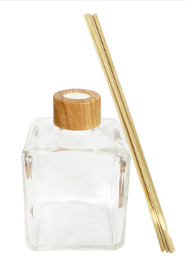
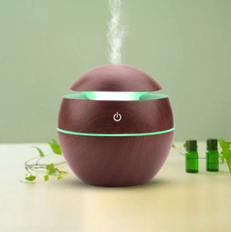
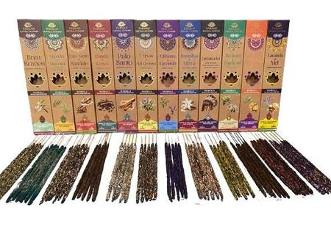
ATENÇÃO PARA A CLASSIFICAÇÃO
Prestar muita atenção no produto, pesquisar e não classificar somente pelo descritivo.
Se o produto for somente o vidro e/ou frasco com varetas ou não, possuem categoria própria: Utilidades Domesticas > Frasco e Vidro.
Incensos e/ou suportes para incensos possuem categoria própria: Decoracao > Objetos Decorativos > Artigo Esoterico e Religioso.
Aromatizador elétrico entra em Utilidades Domesticas > Limpeza > Aromatizante e Desodorizador de Ar.
Aromatizador elétrico
Aromatizante/Desodorizador de Ar
Vidro para difusor de ambiente
Frascos/Vidros
Incensos/Suportes
Artigos Religiosos e Esotéricos

